Slide 1

PROYECTO DE TITULACIÓN PREVIO A LA OBTENCIÓN DEL TÍTULO DE INGENIERO MECÁNICO
“DISEÑO Y SIMULACIÓN DE UN MECANISMO PARA IMPULSAR UNA BOMBA MECÁNICA DE ALTO “STROKE” EN POZOS DE PETRÓLEO DE HASTA 300 BFPD”.
AUTOR: HÉCTOR EDUARDO CERDA MANOTOA
Director del proyecto: Ing. Fernando Olmedo
Delegados de la Carrera: Ing. Luis Segura
Ing. Jaime Echeverría
Secretario Académico: Dr. Marcelo Mejía

Slide 2

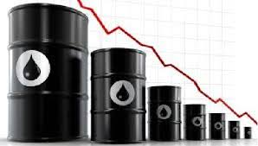
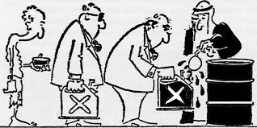
ANTECEDENTES
Los seres humanos dependen del petróleo
La producción del crudo ha descendido
Las grandes industrias van a poder usar el petróleo

Slide 3
DEFINICIÓN DEL PROBLEMA
En el país, no existe mayor interés por la creación o diseño de nuevos equipos para la exploración y explotación del crudo, existen empresas extranjeras que prestan servicios petroleros, los cuales son los mayores beneficiarios por la falta de iniciativa en nuestro país de desarrollar equipos que faciliten la obtención del petróleo en la superficie terrestre.

Slide 4
OBJETIVO GENERAL
Diseñar y simular un mecanismo para impulsar una bomba mecánica de alto “stroke” en pozos de petróleo de hasta 300 bfpd.
OBJETIVOS ESPECÍFICOS
Determinar el estado del arte de mecanismos y bombas de pozos de petróleo que ya existen y son utilizados en la industria petrolera y realizar el estudio del pozo tipo al cual se puede aplicar el mecanismo a ser diseñado.
Realizar una ingeniería básica y de detalle de un mecanismo para impulsar una bomba mecánica de alto “stroke” de subsuelo en pozos de petróleo de hasta 300 bfpd.
Modelar una simulación del mecanismo y de los elementos que lo componen, de tal manera que permita evaluar el correcto funcionamiento del mismo.

Slide 5
ALCANCE
Durante el desarrollo de este tema de tesis se pretende alcanzar el diseño y simulación del correcto funcionamiento del mecanismo diseñado, el cual se podrá aplicar para pozos de petróleos verticales que tienen una baja presión de reservorio.
JUSTIFICACIÓN
En el Ecuador la Exploración y Producción de petróleo es uno de los principales ingresos económicos.
La propuesta de este tema de Tesis es demostrar que en el país también se pueden desarrollar mecanismos de este tipo.

Slide 6
MARCO TEÓRICO
EXPLOTACIÓN DEL PETRÓLEO
Se la realiza en el subsuelo, tiene la misma metodología en on-shore como en off-shore. Comienza con la perforación del suelo hasta llegar a la profundidad en donde se encuentra el reservorio de petróleo.
Una vez encontrado el petróleo su extracción puede realizarse empleando diversos métodos:
Producción primaria por flujo natural
Bombeo electrosumergible
Bombeo hidráulico
Bombeo mecánico

Slide 7
BOMBEO MECÁNICO
Cabe resaltar que este proyecto está centrado en este tipo de bombeo. El motivo de esto se debe a que en el Ecuador la producción de petróleo está descendiendo debido a la naturaleza propia de la presión de reservorio de los pozos petroleros, por eso empresas como Weatherford y Halliburton están introduciendo en el mercado Ecuatoriano mecanismos de bombeo mecánico que son más rentables que el bombeo eléctrico.

Slide 8
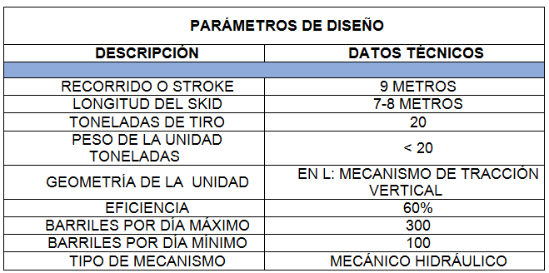
Siendo que las condiciones de diseño para el mecanismo a ser desarrollado en este proyecto de titulación son:

Slide 9
Después de considerar los parámetros de diseño establecidos y verificando que sí existen pozos de petróleo que cumplan con las condiciones de producción y profundidad, se puede concluir que el pozo tipo vertical es al cual se puede aplicar este tipo de mecanismo.
Pozos Verticales
Los pozos verticales son construidos mediante máquinas perforadoras (perforación a percusión y perforación a rotación directa o rotación inversa).

Slide 10
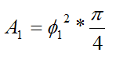
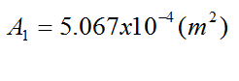
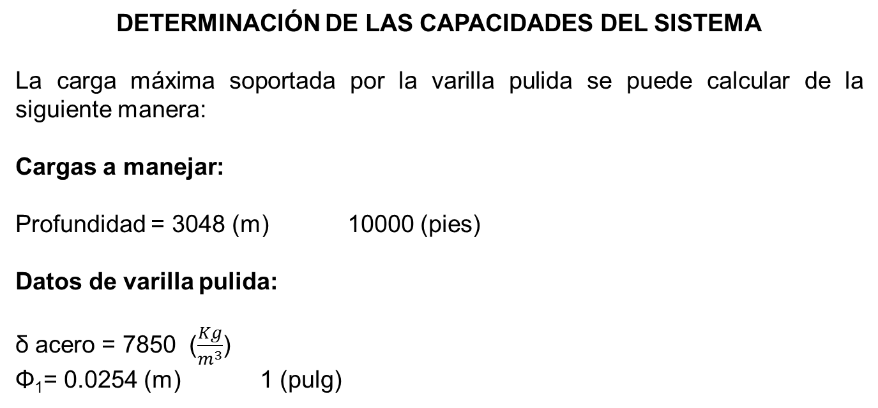
DETERMINACIÓN DE LAS CAPACIDADES DEL SISTEMA
La carga máxima soportada por la varilla pulida se puede calcular de la siguiente manera:
Cargas a manejar:
Profundidad = 3048 (m) 10000 (pies)
Datos de varilla pulida:
δ acero = 7850 ($\frac{Kg}{m^{3}}$)
Φ₁= 0.0254 (m) 1 (pulg)

Slide 11
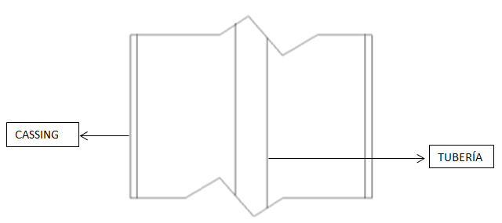
Esquema de Cassing con varilla pulida en el interior
A1
A2

Slide 12
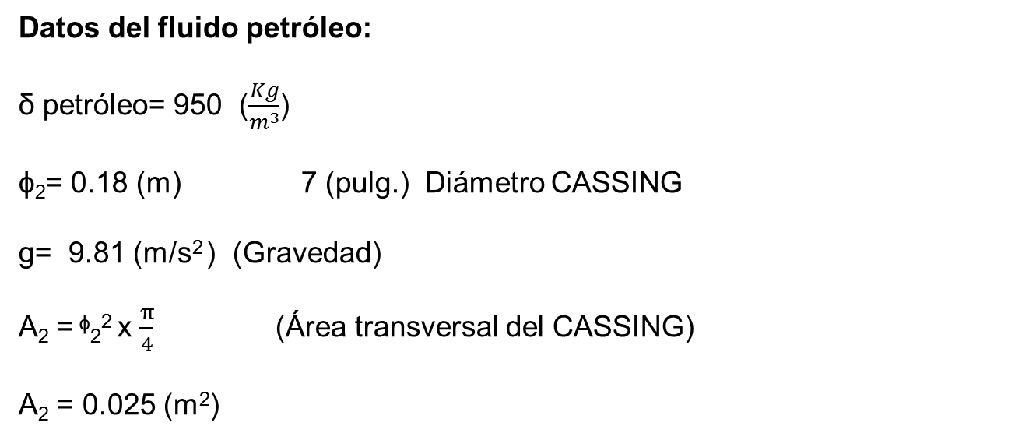
Datos del fluido petróleo:
δ petróleo= 950 ($\frac{Kg}{m^{3}}$)
ϕ₂= 0.18 (m) 7 (pulg.) Diámetro CASSING
g= 9.81 (m/s² ) (Gravedad)
A₂ = ᶲ₂² x $\frac{π}{4}$ (Área transversal del CASSING)
A₂ = 0.025 (m²)

Slide 13
Carga por peso de la varilla:
Peso₁ = δ (acero) * A₁ * Profundidad
Peso₁ = 1.205x 10⁴ (kg)
Carga1 = Peso₁ x Gravedad
Carga1 = 1.181x 10⁵ (N)
Carga por columna hidrostática:
Presión1 = δ (petróleo) * g * Profundidad
Presión1 = 2.838x 10⁶ (Pa)
Carga2 = Presión1 x A₂
Carga2 = 7.221x 10⁴ (N)

Slide 14
Carga total:
Carga_total = Carga1 + Carga2
Carga_total = 1.181x 10⁵ (N) + 7.221x 10⁴ (N)
Carga_total = 1.903x 10⁵ (N)
Carga total en Unidades de TN: 19,41 (TN)
Carga total para el sistema ≅ 20 (TN)

Slide 15
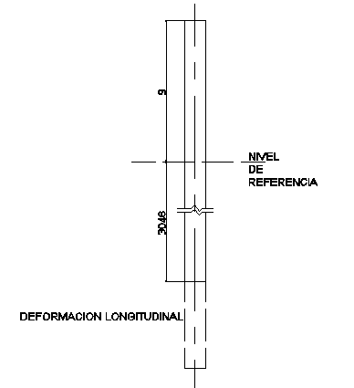
Movilidad
El movimiento en la superficie es igual al desplazamiento dado por las condiciones de diseño (9 m), pero por el peso propio de la varilla y la columna hidrostática se tendrá una deformación longitudinal en el fondo del pozo que se indica a continuación:

Slide 16
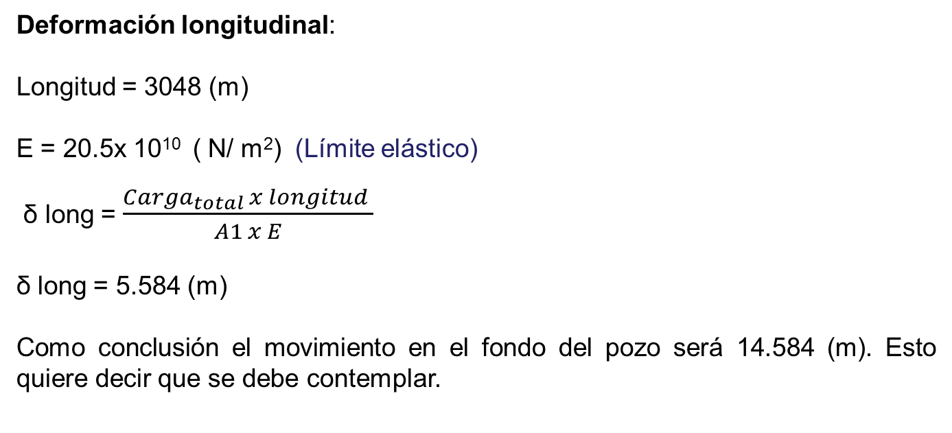
Deformación longitudinal:
Longitud = 3048 (m)
E = 20.5x 10¹⁰ ( N/ m²) (Límite elástico)
δ long = $\frac{Carga_{total} x longitud }{A1 x E}$
δ long = 5.584 (m)
Como conclusión el movimiento en el fondo del pozo será 14.584 (m). Esto quiere decir que se debe contemplar.

Slide 17
OPERACIÓN:
Cálculo de la aceleración en la varilla:
Cálculo de la aceleración según métodos:
API-RP-1K y CRAFT HOLDEN
a = α x g
Donde α es el factor de aceleración y es adimensional, su valor es de:
α = 0,0452
Que es determinado para este tipo de pozos.

Slide 18
Con el factor de aceleración obtenemos la aceleración (a):
a = α x g
a = 0.0452 x 9.81 (m/s²)
a = 0.44 (m/s²)
Esta es la aceleración máxima que podemos poner durante el movimiento de la varilla, bajo estas condiciones.
El sistema seleccionado es una unidad hidráulica, las unidades hidráulicas de bombeo mecánico son capaces de variar la velocidad de forma independiente en la carrera ascendente, a la velocidad de la carrera descendente.
El uso de estas unidades aumenta el tiempo de vida útil de la sarta de varillas y las bombas de subsuelo, dado que todas trabajan con grandes recorridos y pocos ciclos por minuto.

Slide 19
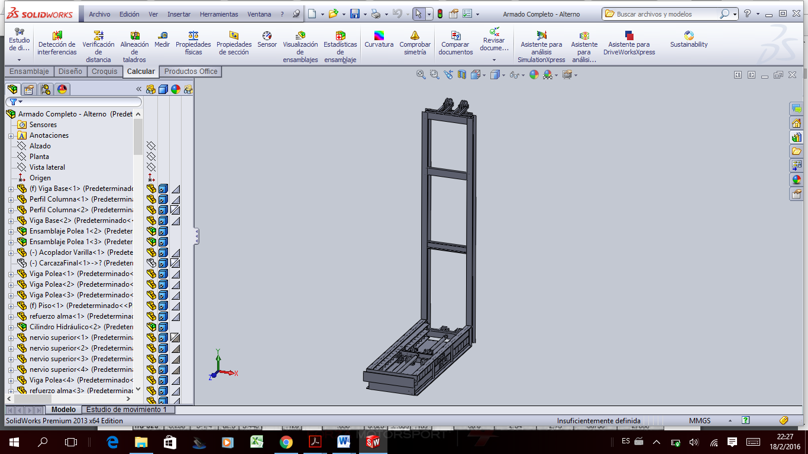
DISEÑO MECÁNICO
Selección de elementos y materiales: Una vez que se determinaron las cargas máximas que soportaría el equipo, se ideo, se seleccionó y se diseñó, el cuerpo y los elementos mecánicos del equipo. A continuación se muestra el equipo con sus elementos internos.

Slide 20
Diseño de elementos
Dentro del diseño de elementos se realizó un sinnúmero de aportes dentro de la investigación del mecanismo, los mismos que dieron lugar para el diseño y simulación con los requerimientos para el funcionamiento del mecanismo para impulsar una bomba mecánica.

Slide 21

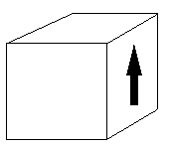
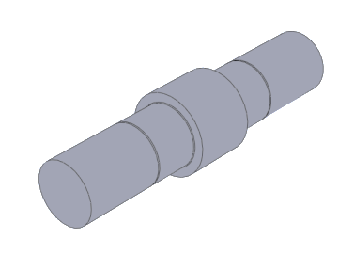

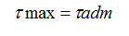


CÁLCULO DEL DIÁMETRO DEL EJE DE POLEAS Y DE LAS OREJAS DE SUJECIÓN DE LOS PISTONES
Sy: Límite de fluencia del acero 206,84 (Mpa)

Slide 22




Para obtener el diámetro del eje en la ecuación de τ adm y despejamos el diámetro:

Slide 23
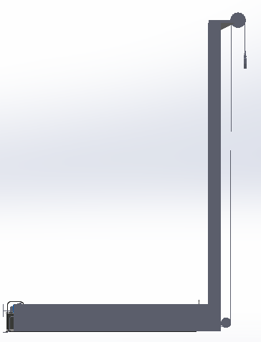
SISTEMA ESTRUCTURAL
Cálculos de la columna:
Cálculo del momento
M= F * d
Donde: F = 20 (TN), d = 400 (mm)
M = [ 20 (TN) * 9800 (N) ] * 400 (mm)
M = 784x10⁵ (N*mm)

Slide 24
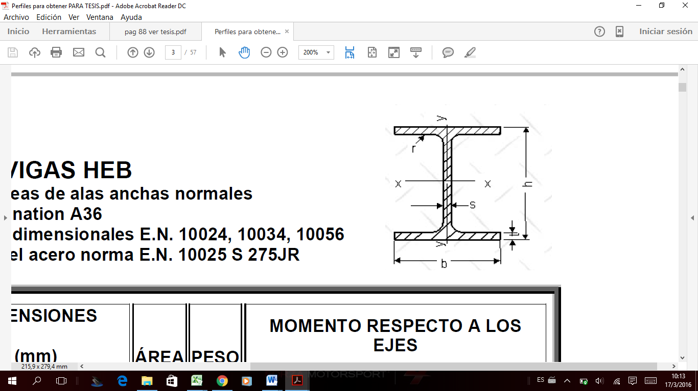
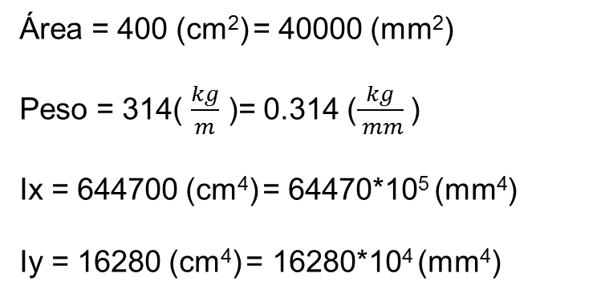
Columna HEB:
Donde:
h = 1000 (mm)
b = 300 (mm)
s = 19.5 (mm)
t = 36.0 (mm)
r = 30.0 (mm)
Área = 400 (cm²) = 40000 (mm²)
Peso = 314( $\frac{kg}{m}$ )= 0.314 ($\frac{kg}{ mm}$)
Ix = 644700 (cm⁴) = 64470*10⁵ (mm⁴)
Iy = 16280 (cm⁴) = 16280*10⁴ (mm⁴)

Slide 25
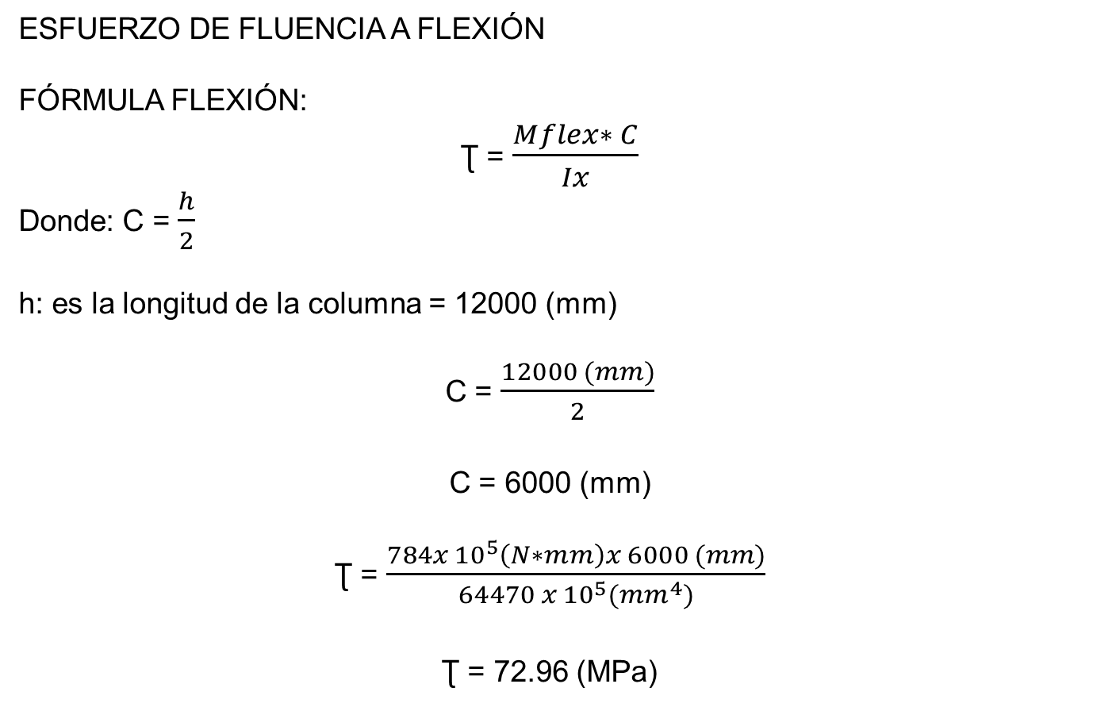
ESFUERZO DE FLUENCIA A FLEXIÓN
FÓRMULA FLEXIÓN:
Ʈ = $\frac{Mflex∗ C}{Ix}$
Donde: C = $\frac{h}{2}$
h: es la longitud de la columna = 12000 (mm)
C = $\frac{12000 (mm)}{2}$
C = 6000 (mm)
Ʈ = $\frac{784x 10^{5}\left(N∗mm\right)x 6000 (mm)}{64470 x 10^{5}(mm^{4})}$
Ʈ = 72.96 (MPa)

Slide 26
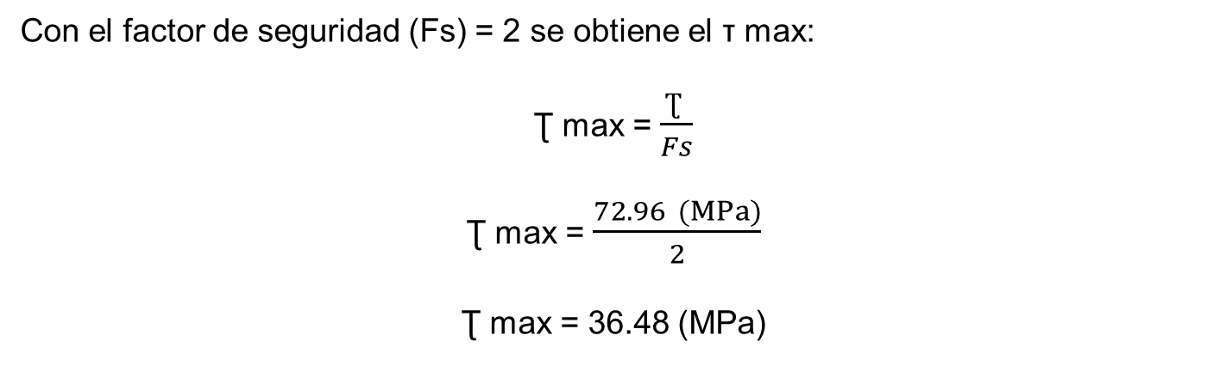
Con el factor de seguridad (Fs) = 2 se obtiene el τ max:
Ʈ max = $\frac{Ʈ }{Fs}$
Ʈ max = $\frac{72.96 (MPa)}{2}$
Ʈ max = 36.48 (MPa)

Slide 27
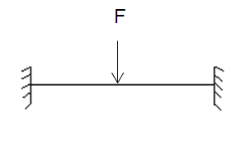
CÁLCULO DEL PERFIL EN I (SOPORTE DELANTERO DE LOS PISTONES)
Cálculo del momento en esta sección:
M = F x d
Donde: F = 20 (TN) y d = 334 (mm)
M = [ 20 (TN) x 9800 (N) x 334 (mm)]
M = 65464 x 10³ (N x mm)

Slide 28
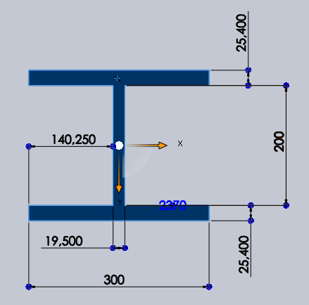
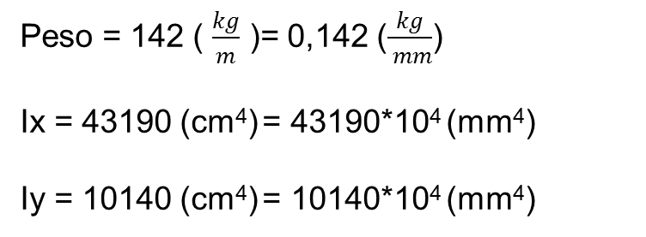
Soporte delantero del pistón y dimensiones de diseño:
Donde:
h = 250.8 (mm)
b = 300 (mm)
s = 19.5 (mm)
t = 25.4 (mm)
r = 27 (mm)
Área = 181 (cm²) = 18100 (mm²)
Peso = 142 ( $\frac{kg}{m}$ )= 0,142 ($\frac{kg}{ mm}$)
Ix = 43190 (cm⁴) = 43190*10⁴ (mm⁴)
Iy = 10140 (cm⁴) = 10140*10⁴ (mm⁴)

Slide 29

Ʈ = $\frac{Mflex∗ C}{Ix}$
Donde: C = $\frac{h}{2}$
h: es la longitud de la viga = 250.8 (mm)
C = $\frac{250.8 (mm)}{2}$
C = 125.4 (mm)
Ʈ = $\frac{65464 x 10^{3}\left(N∗mm\right)x 125.4 (mm)}{43190 x 10^{4}(mm^{4})}$
Ʈ = 19.007 (MPa)

Slide 30
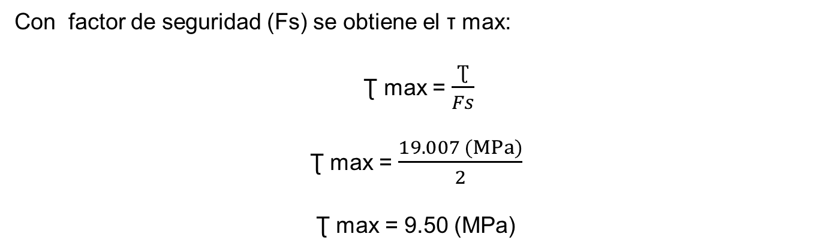
Con factor de seguridad (Fs) se obtiene el τ max:
Ʈ max = $\frac{Ʈ}{Fs}$
Ʈ max = $\frac{19.007 (MPa)}{2}$
Ʈ max = 9.50 (MPa)

Slide 31
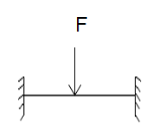
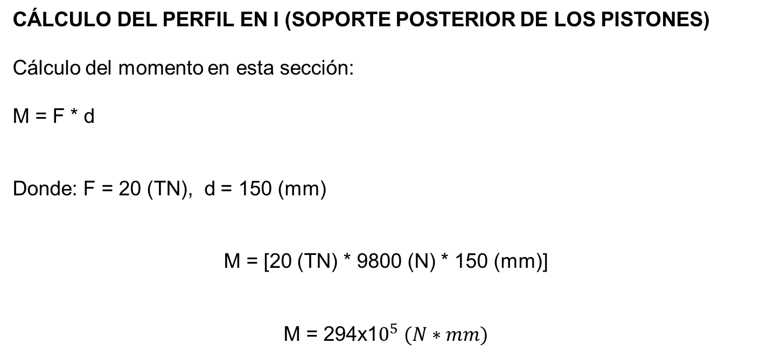
CÁLCULO DEL PERFIL EN I (SOPORTE POSTERIOR DE LOS PISTONES)
Cálculo del momento en esta sección:
M = F * d
Donde: F = 20 (TN), d = 150 (mm)
M = [20 (TN) * 9800 (N) * 150 (mm)]
M = 294x1$0^{5} (N∗mm)$

Slide 32
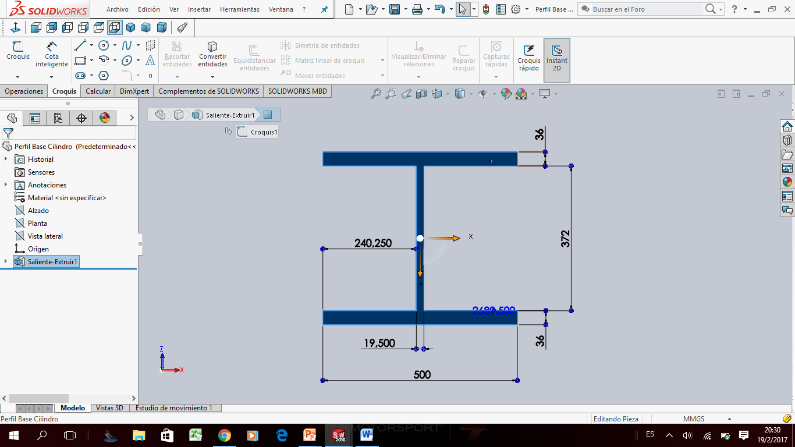
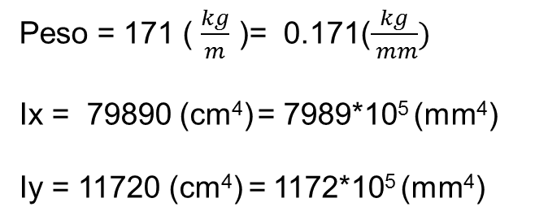
Soporte posterior del pistón y dimensiones de diseño:
Donde:
h = 444 (mm)
b = 500 (mm)
s = 19.5 (mm)
t = 36 (mm)
r = 27 (mm)
Area = 218 (cm²) = 21800 (mm²)
Peso = 171 ( $\frac{kg}{m}$ )= 0.171($\frac{kg}{ mm})$
Ix = 79890 (cm⁴) = 7989*10⁵ (mm⁴)
Iy = 11720 (cm⁴) = 1172*10⁵ (mm⁴)

Slide 33

Ʈ = $\frac{Mflex∗ C}{Ix}$
Donde: C = $\frac{h}{2}$
h: es la longitud de la viga = 444 (mm)
C = $\frac{444 (mm)}{2}$
C = 222 (mm)
Ʈ = $\frac{294 x 10^{5} \left(N ∗ mm\right) ∗222 (mm)}{7989 x 10^{5} (mm^{4})}$
Ʈ = 8.17 (MPa)

Slide 34
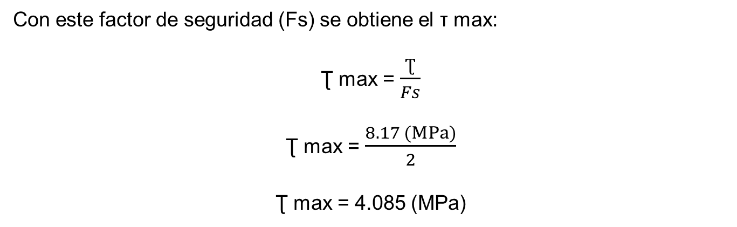
Con este factor de seguridad (Fs) se obtiene el τ max:
Ʈ max = $\frac{Ʈ}{Fs}$
Ʈ max = $\frac{8.17 (MPa)}{2}$
Ʈ max = 4.085 (MPa)

Slide 35
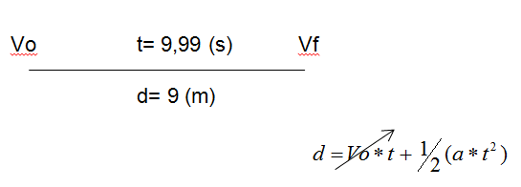
CABLE:
Cálculo de la velocidad del cable y contrapeso (subida y bajada):
Para el cálculo de la velocidad en el cable y en el contrapeso utilizamos N=3, como el número de ciclos que debe realizar el mecanismo, por tal motivo para este cálculo tomamos en cuenta 6 secciones con la distancia de 9 (m) y cada sección debe tardar 10 (s). En el siguiente cálculo utilizamos la ecuación de MRUV.

Slide 36
Dónde:
d = 9 (m)
t = 9.99 (s)
9 = 0 + ½ (a) * (9.99)²
18 = 99.80 (a)
a = 0.18 (m/s²)
(Aceleración del cable de bajada y subida)
Con la aceleración encontrada procedemos a obtener la Vf:
Vf = Vo + a*t

Slide 37
Vf = 0.18 (m/s) * 9.99 (s)
Vf = 1.80 (m/s)
(Velocidad del cable y del contrapeso de bajada y subida en el mecanismo)

Slide 38
DISEÑO HIDRÁULICO:
PISTONES: CÁLCULO DE LA PRESIÓN
Una vez que se definió la longitud del recorrido que se necesita que realice el cilindro hidráulico y en base a la carga que debe soportar se seleccionó el cilindro en base a catálogos comerciales.
La fuerza que ejerce el mecanismo es de 20 TN, pasando a unidades de Kg fuerza son 20000 Kg. Con esta fuerza se realiza los cálculos para la presión del pistón que necesitamos.

Slide 39
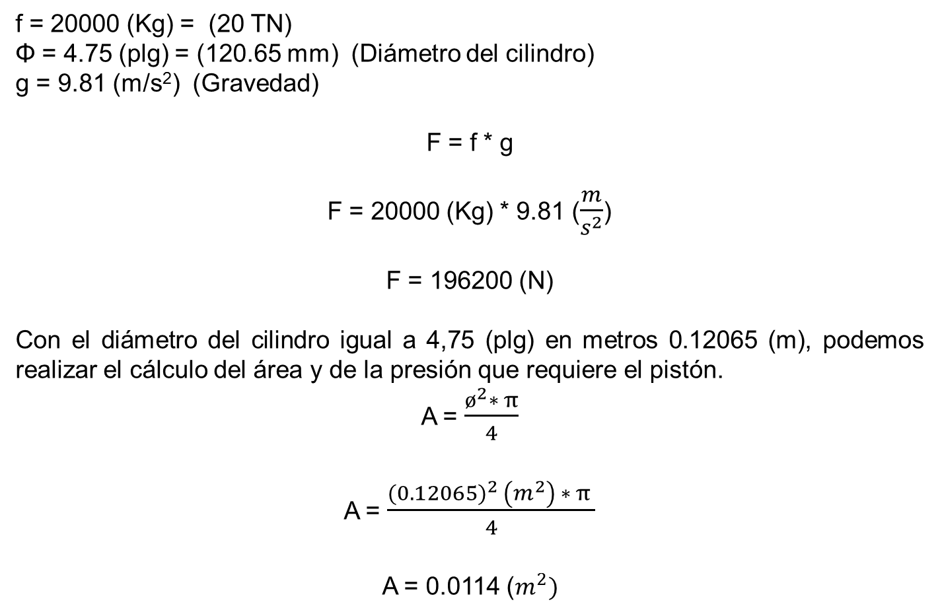
f = 20000 (Kg) = (20 TN)
Φ = 4.75 (plg) = (120.65 mm) (Diámetro del cilindro)
g = 9.81 (m/s²) (Gravedad)
F = f * g
F = 20000 (Kg) * 9.81 ($\frac{m}{s^{2}}$)
F = 196200 (N)
Con el diámetro del cilindro igual a 4,75 (plg) en metros 0.12065 (m), podemos realizar el cálculo del área y de la presión que requiere el pistón.
A = $\frac{ø^{2}∗ π}{4}$
A = $\frac{{(0.12065)}^{2} \left(m^{2}\right) ∗ π }{4}$
A = 0.0114 ($m^{2})$

Slide 40
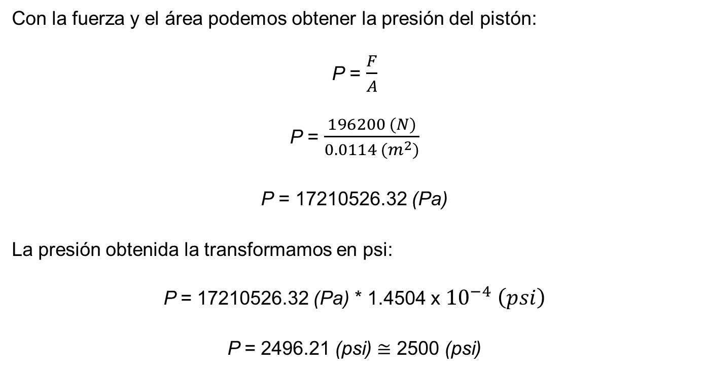
Con la fuerza y el área podemos obtener la presión del pistón:
P = $\frac{F}{A}$
P = $\frac{196200 (N)}{0.0114 (m^{2})}$
P = 17210526.32 (Pa)
La presión obtenida la transformamos en psi:
P = 17210526.32 (Pa) * 1.4504 x ${10}^{−4} \left(psi\right)$
P = 2496.21 (psi) ≅ 2500 (psi)

Slide 41
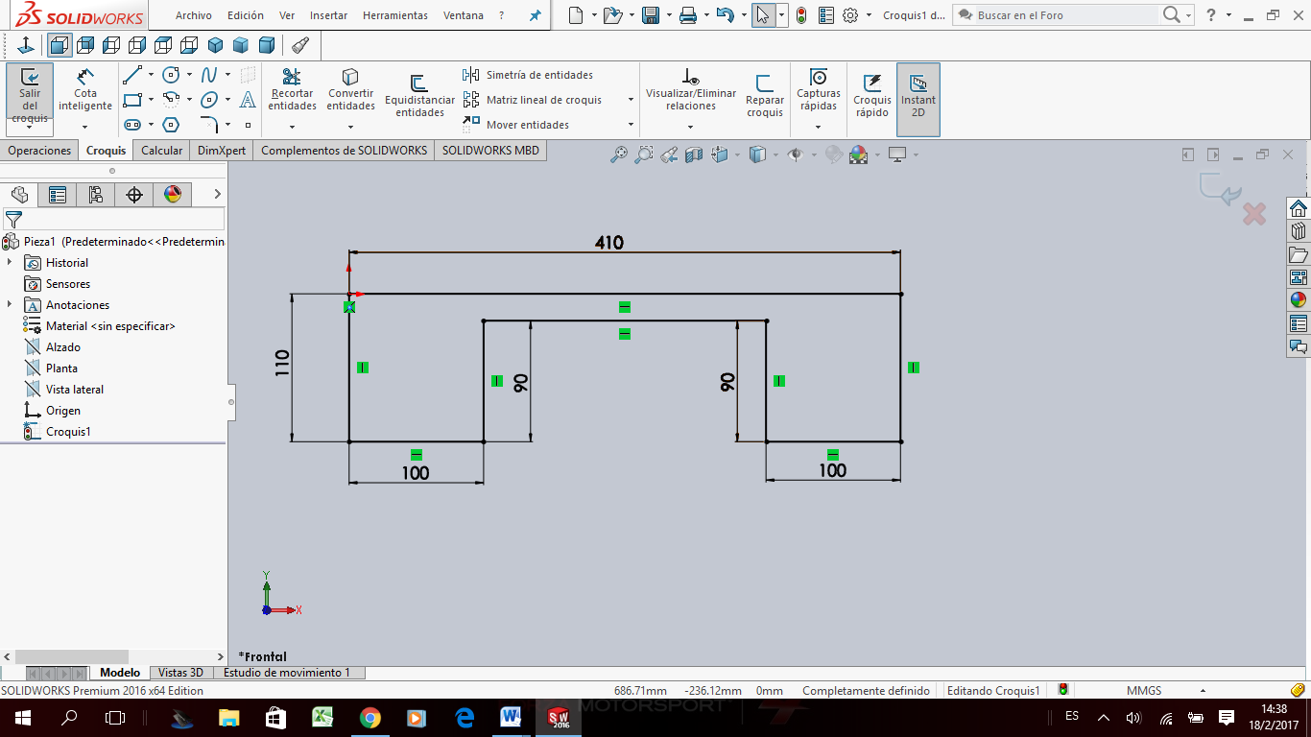
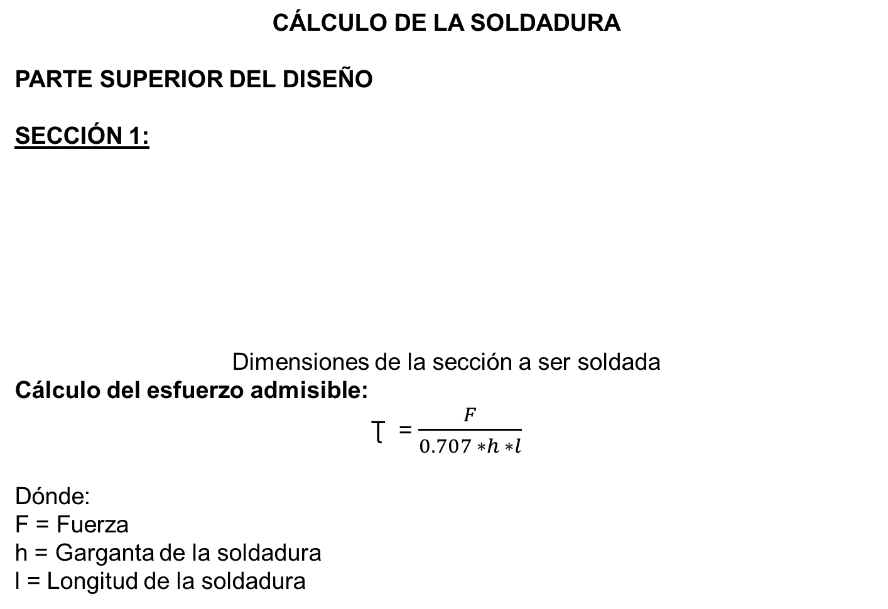
CÁLCULO DE LA SOLDADURA
PARTE SUPERIOR DEL DISEÑO
SECCIÓN 1:
Dimensiones de la sección a ser soldada
Cálculo del esfuerzo admisible:
Ʈ = $\frac{F}{0.707 ∗h ∗l}$
Dónde:
F = Fuerza
h = Garganta de la soldadura
l = Longitud de la soldadura

Slide 42
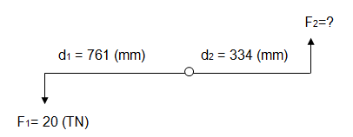
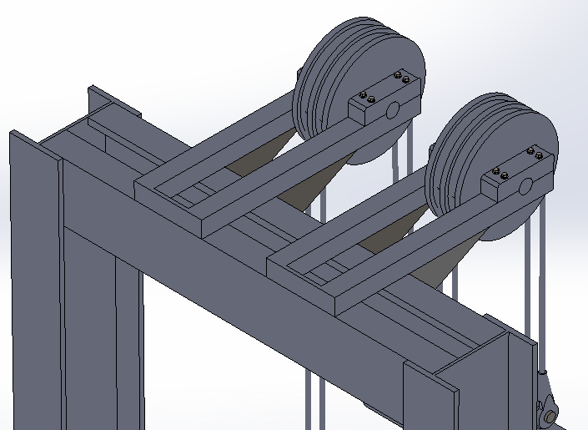
Del tramo seleccionado obtenemos los siguientes datos:
lt= 1220 (mm) = 1,22 (m)
h = 5 (mm) = 0,005 (m)
La fuerza la obtenemos de la siguiente forma:

Slide 43
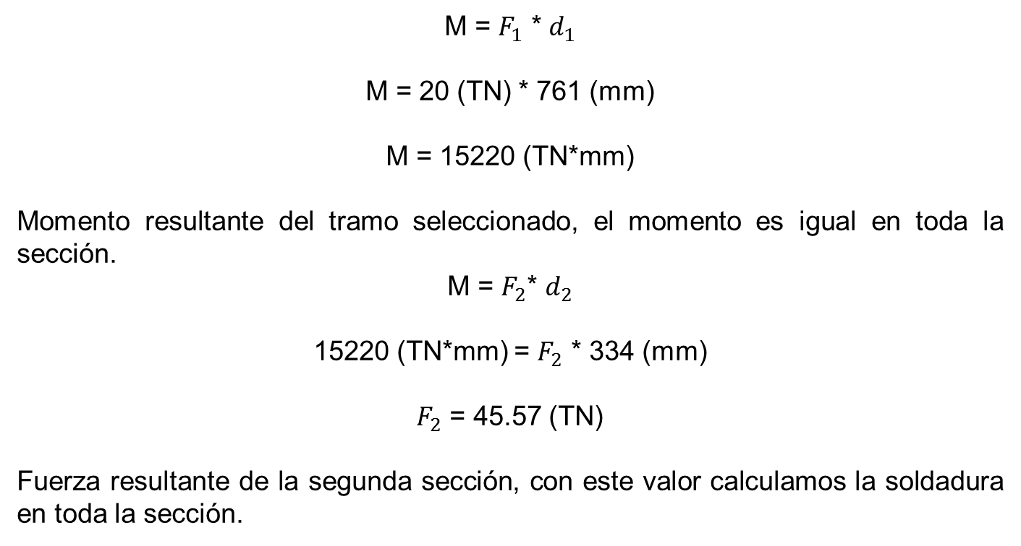
M = $F_{1}$ * $d_{1}$
M = 20 (TN) * 761 (mm)
M = 15220 (TN*mm)
Momento resultante del tramo seleccionado, el momento es igual en toda la sección.
M = $F_{2}$* $d_{2}$
15220 (TN*mm) = $F_{2}$ * 334 (mm)
$F_{2}$ = 45.57 (TN)
Fuerza resultante de la segunda sección, con este valor calculamos la soldadura en toda la sección.

Slide 44
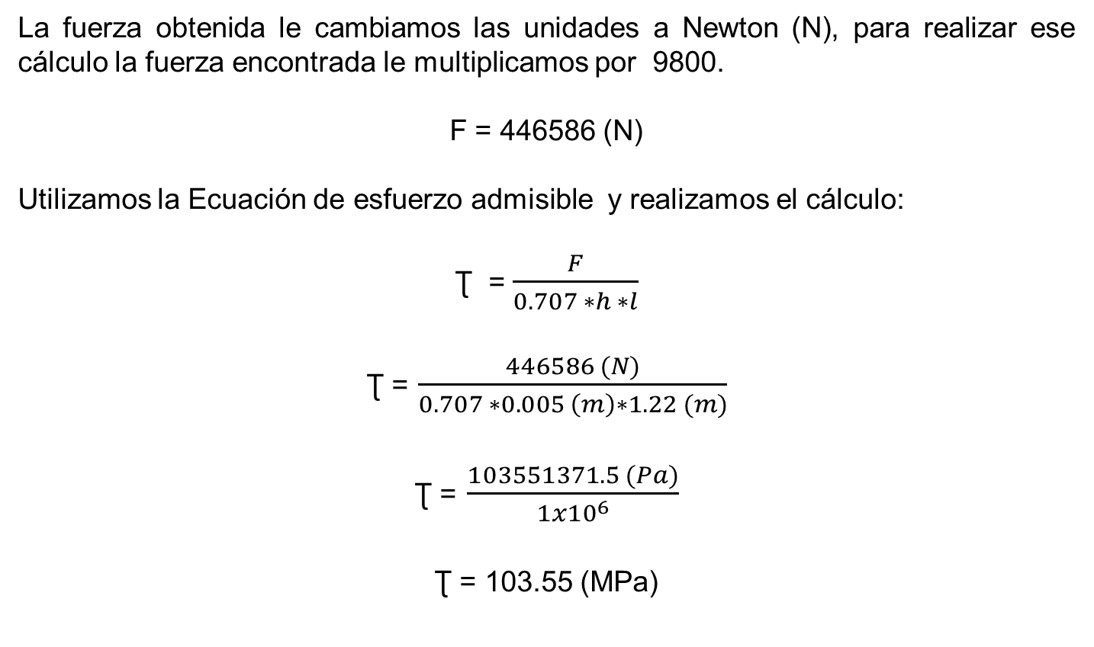
La fuerza obtenida le cambiamos las unidades a Newton (N), para realizar ese cálculo la fuerza encontrada le multiplicamos por 9800.
F = 446586 (N)
Utilizamos la Ecuación de esfuerzo admisible y realizamos el cálculo:
Ʈ = $\frac{F}{0.707 ∗h ∗l}$
Ʈ = $\frac{446586 (N)}{0.707 ∗0.005 \left(m\right)∗1.22 (m)}$
Ʈ = $\frac{103551371.5 (Pa)}{1x{10}^{6}}$
Ʈ = 103.55 (MPa)

Slide 45
De (MPa) cambiamos a las unidades de (psi):
1 (MPa) = 145.038 (psi)
Ʈ = 103.55 (MPa) * 145.038 (psi)
Ʈ = 15018.68 (psi)
El resultado lo multiplicamos por el Factor de seguridad (Fs) = 2
Ʈ (total) = 30037.37 (psi)

Slide 46
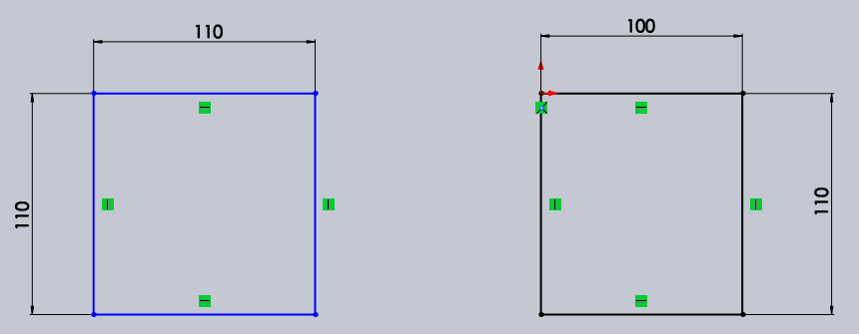
SECCIÓN 2:
El cálculo en esta sección, los cálculos o dimensiones de la sección son casi la misma longitud de la sección 1, pero lo importante es que en esta sección 2 solo es un refuerzo de la sección obtenida, ya que la parte anterior calculada anteriormente resiste tranquilamente con la soldadura que se obtuvo en los cálculos, por tal razón de acuerdo a la longitud de esta sección que es menor que la sección 1 no realizamos este cálculo.
Dimensiones de la sección 2 a ser soldada

Slide 47
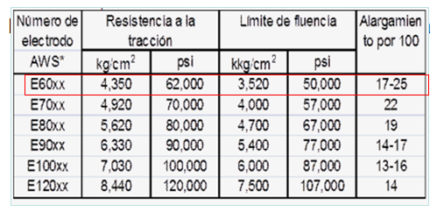
DETERMINACIÓN DEL ELECTRODO PARA LA SOLDADURA
Con el valor de la resistencia total (τ) calculado, vamos a la tabla de los electrodos y determinamos la resistencia a tensión del electrodo E 6011 que es de 62000 (psi), por lo tanto con este electrodo podemos soldar la estructura, debido que se encuentra en el rango de la resistencia de ese electrodo.
E-60xx: Significa una resistencia a la tracción de 62000 libras por pulgada cuadrada como se muestra en la siguiente tabla:

Slide 48
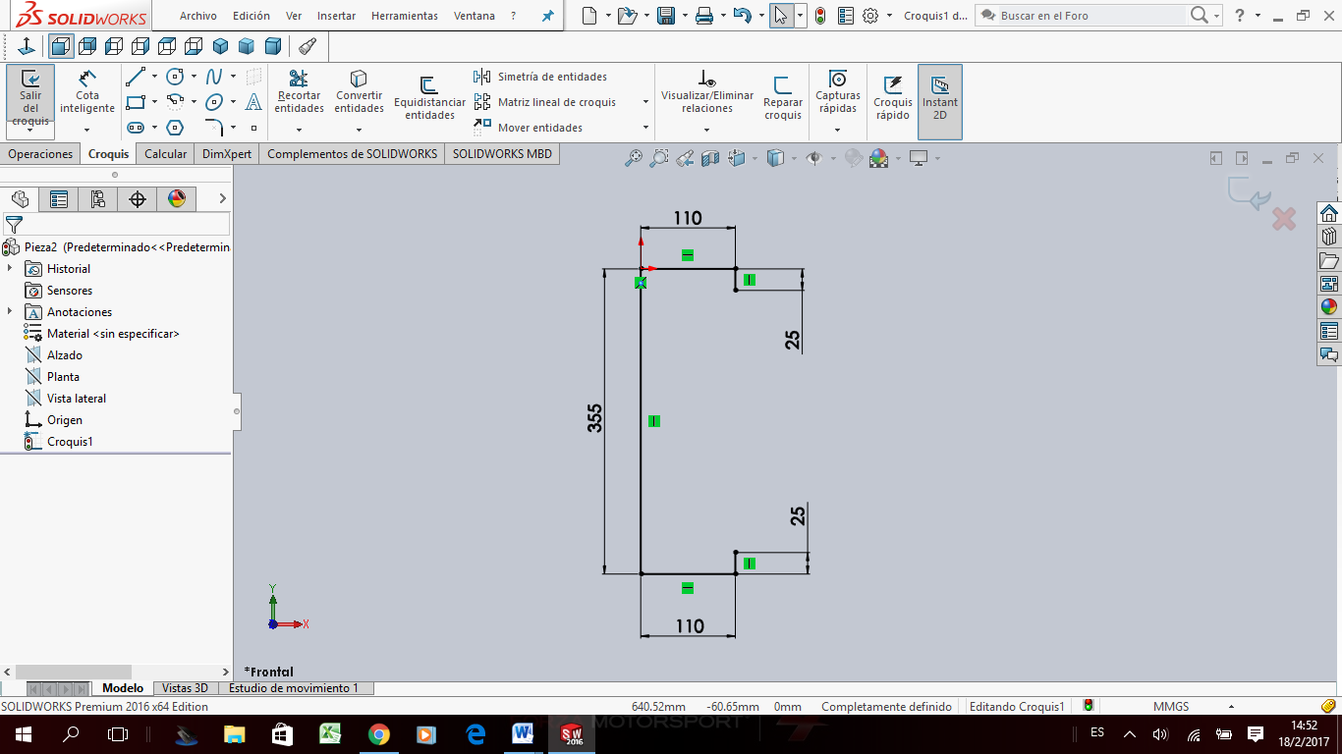
CÁLCULO DE SOLDADURA EN EL PERFIL C CON LA COLUMNA:
Cálculo a cortante:
Dimensiones Perfil C
Para el cálculo de la soldadura en esta sección vamos a realizarlo encontrando la longitud que necesitamos para que la soldadura se encuentre en el rango y que pueda resistir en la sección especificada.

Slide 49
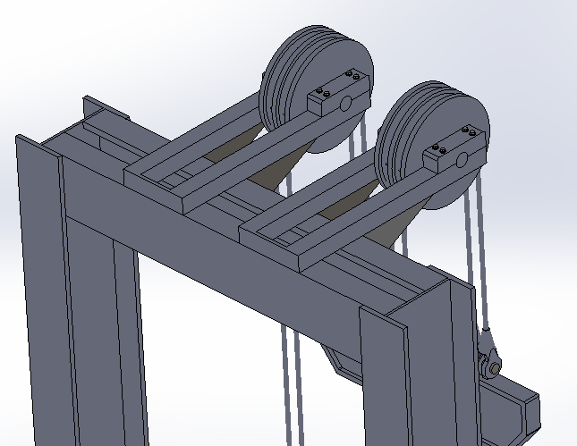
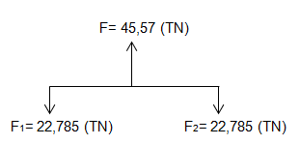
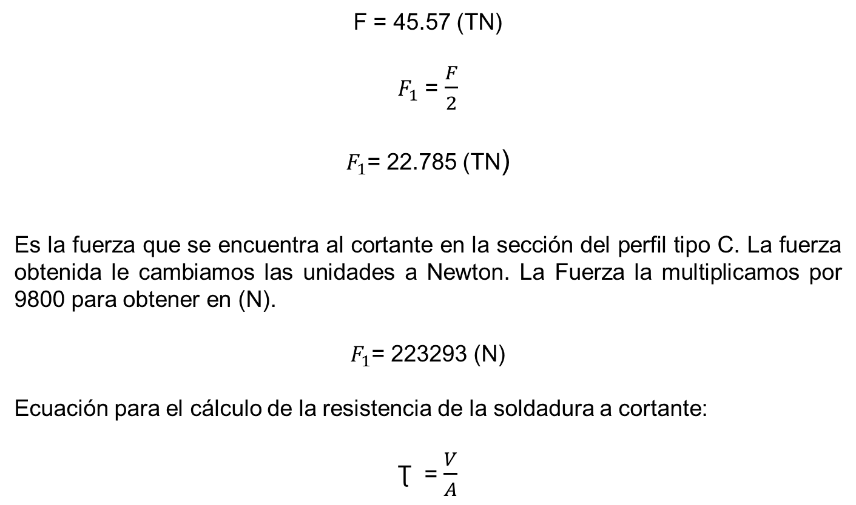
F = 45.57 (TN)
$F_{1}$ = $\frac{F}{2}$
$F_{1}$= 22.785 (TN)
Es la fuerza que se encuentra al cortante en la sección del perfil tipo C. La fuerza obtenida le cambiamos las unidades a Newton. La Fuerza la multiplicamos por 9800 para obtener en (N).
$F_{1}$= 223293 (N)
Ecuación para el cálculo de la resistencia de la soldadura a cortante:
Ʈ = $\frac{V}{A}$

Slide 50
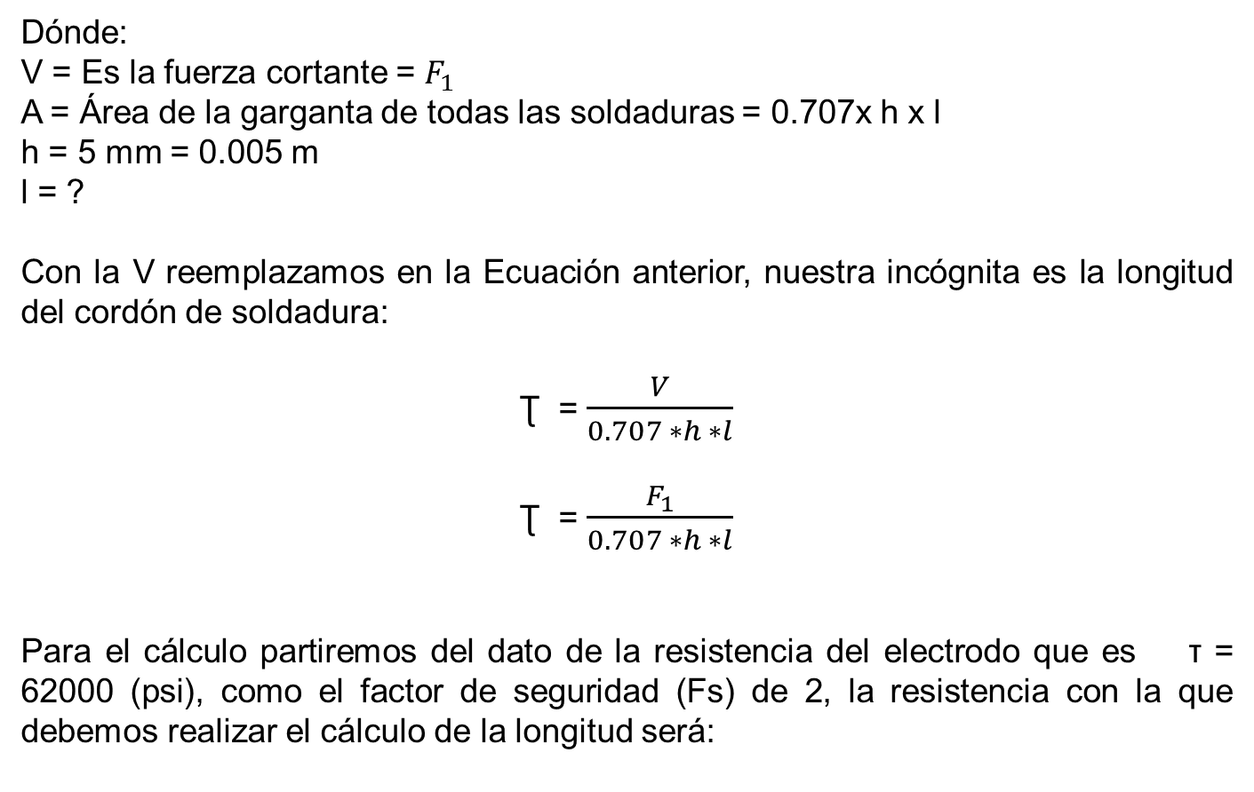
Dónde:
V = Es la fuerza cortante = $F_{1}$
A = Área de la garganta de todas las soldaduras = 0.707x h x l
h = 5 mm = 0.005 m
l = ?
Con la V reemplazamos en la Ecuación anterior, nuestra incógnita es la longitud del cordón de soldadura:
Ʈ = $\frac{V}{0.707 ∗h ∗l}$
Ʈ = $\frac{F_{1}}{0.707 ∗h ∗l}$
Para el cálculo partiremos del dato de la resistencia del electrodo que es τ = 62000 (psi), como el factor de seguridad (Fs) de 2, la resistencia con la que debemos realizar el cálculo de la longitud será:

Slide 51
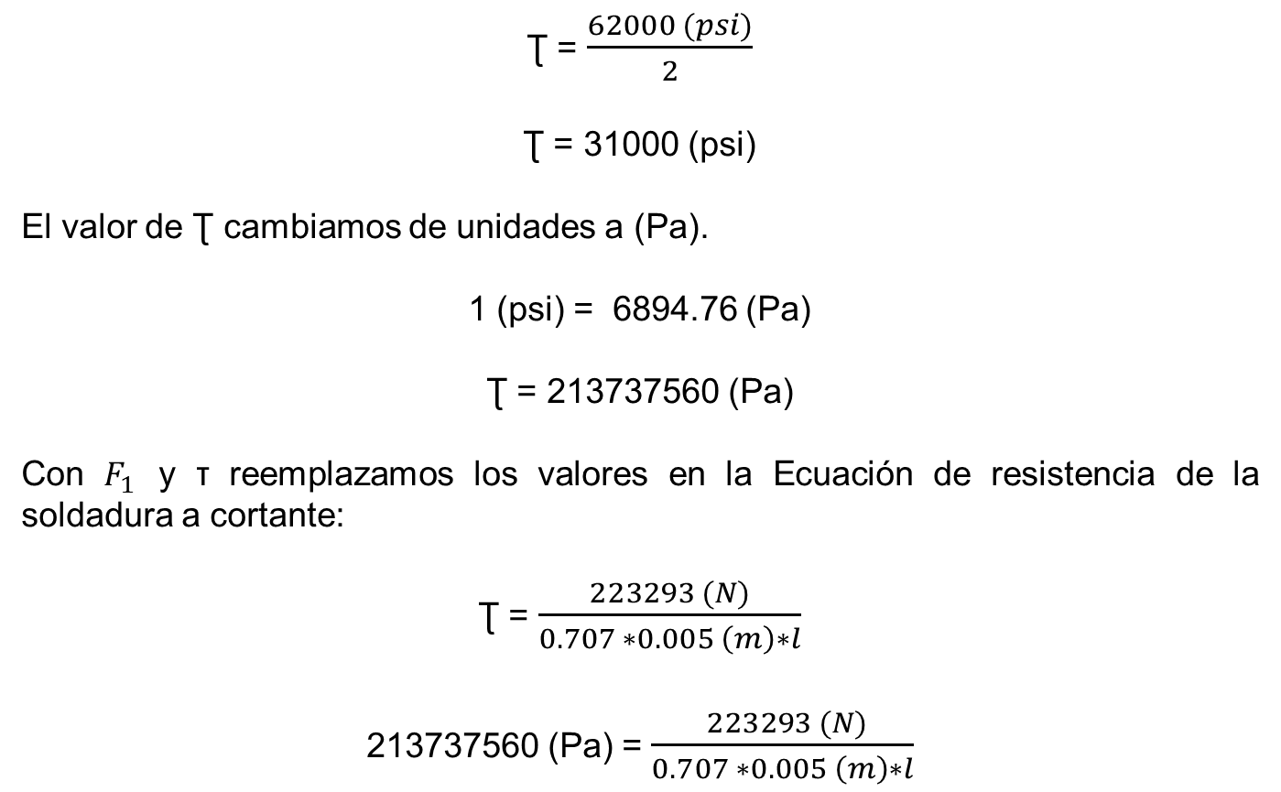
Ʈ = $\frac{62000 (psi)}{2}$
Ʈ = 31000 (psi)
El valor de Ʈ cambiamos de unidades a (Pa).
1 (psi) = 6894.76 (Pa)
Ʈ = 213737560 (Pa)
Con $F_{1}$ y τ reemplazamos los valores en la Ecuación de resistencia de la soldadura a cortante:
Ʈ = $\frac{223293 (N)}{0.707 ∗0.005 \left(m\right)∗l}$
213737560 (Pa) = $\frac{ 223293 (N)}{0.707 ∗0.005 \left(m\right)∗l}$

Slide 52
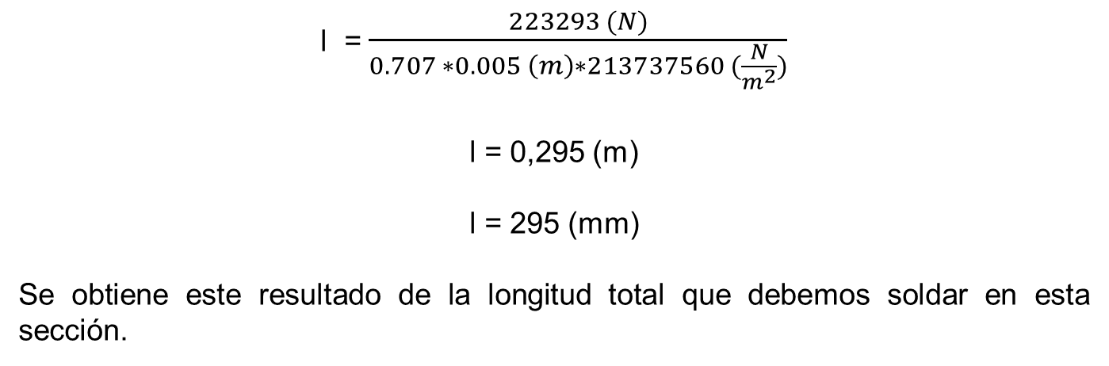
l = $\frac{223293 (N)}{0.707 ∗0.005 \left(m\right)∗213737560 (\frac{N}{m^{2}})}$
l = 0,295 (m)
l = 295 (mm)
Se obtiene este resultado de la longitud total que debemos soldar en esta sección.

Slide 53
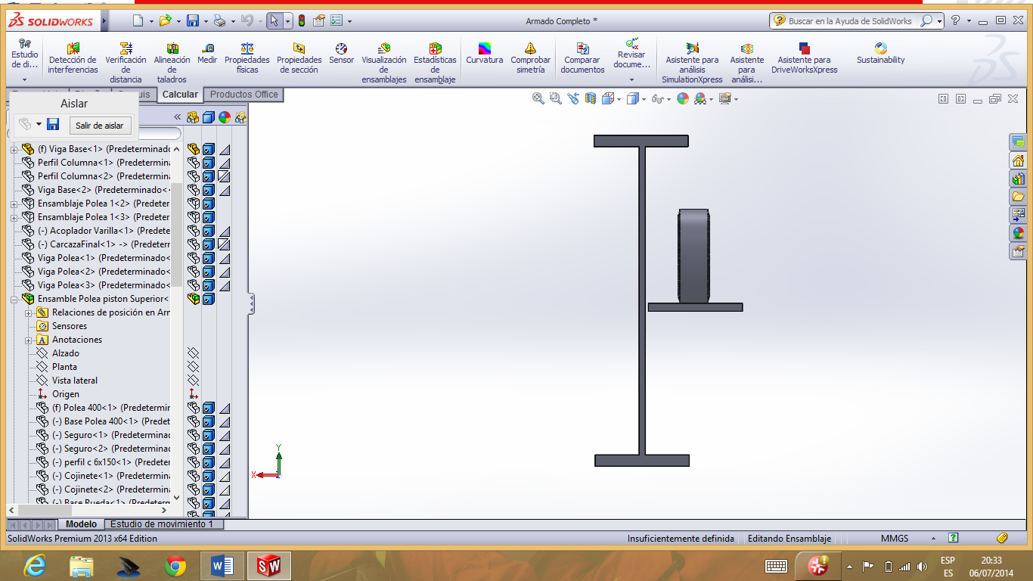
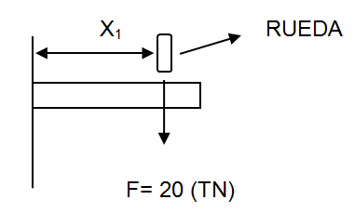

CÁLCULO DE SOLDADURA EN LAS PLACAS HORIZONTALES EN EL PERFIL I
∑Fx = 0
∑Fy = 0
20 (TN) = Fy = V
∑ M = 0
My = 20 (TN) * $X_{1}$

Slide 54

Dónde:
$$X_{1}=0.045 \left(m\right)+0.10 \left(m\right)$$
$$X_{1}=0.145 \left(m\right)$$
My = 20 (TN) * 0.145 (m)
My = 2.9 (TN*m)
Utilizando la Ecuación de resistencia de la soldadura a cortante, podemos calcular el esfuerzo admisible:
Ʈ = $\frac{V}{A}$
Ʈ = $\frac{20 (TN)}{0.707 ∗h ∗l}$

Slide 55

Las toneladas las pasamos a Newton, multiplicando por 9800 (F = 196000 (N)):
Ʈ = $\frac{196000 (N)}{0.707 ∗0.005 \left(m\right)∗14.26 (m)}$
Ʈ = 3888186.85 (Pa)
Dividimos para 1x${10}^{6}$ para obtener el valor en MPa:
Ʈ = 3.89 (MPa)
Este valor multiplicamos por 145,03775 para pasar a PSI:
Ʈ = 563.94 (psi)
Multiplicar el $τ$ por el Fs= 2:
Ʈ = 1127.88 (psi)

Slide 56

CÁLCULO DE SOLDADURA DE LAS NERVADURAS EXTERIORES VERTICALES EN LOS PERFILES I
En toda la estructura tenemos 4 nervaduras exteriores, el cálculo se lo realiza para todas.
La longitud a ser soldada de la nervadura exterior es la siguiente:
Lt = 25.4+100+983.11+100+25.4+100+983.11+100 (mm)
Lt = 2417.02 (mm)

Slide 57

Longitud Total en metros: lt = 2.41 (m)
Datos:
lt = 2.41 (m)
h = 0.005 (m)
F = 20 (TN) Multiplicamos por 9800 para obtener la fuerza en Newton.
F = 196000 (N)
Todos los datos reemplazamos en la Ecuación de resistencia de la soldadura a cortante, para calcular el esfuerzo en la nervadura:
Ʈ = $\frac{F}{0.707 ∗h ∗l}$
Ʈ = $\frac{196000 (N)}{0.707 ∗0.005 \left(m \right)∗2.41 (m)}$
Ʈ = 23006450.02 (Pa)

Slide 58

Para obtener en (MPa) dividimos el valor obtenido para 1x${10}^{6}$:
Ʈ = 23.006 (MPa)
Luego pasamos los MPa a psi, multiplicamos el valor por 145.03775:
Ʈ = 3336.80 (psi)
Multiplicamos por el factor de seguridad (Fs= 2):
Ʈ = 6673.60 (psi)

Slide 59

CÁLCULO DE LA SOLDADURA EN LA VIGA TIPO I CONECTORA DE LOS PISTONES
Dimensiones de la viga delantera
lt= 1.8 (m)
h es el cordón de soldadura.
Datos:
lt = 1.8 (m)
h = 0.005 (m)
F = 20 (TN) Pasamos las toneladas a Newton, multiplicamos por 9800.
F = 196000 (N)

Slide 60

Ʈ = $\frac{F}{0.707 ∗h ∗l}$
Ʈ = $\frac{196000 (N)}{0.707 ∗0.005 \left(m\right)∗1.8 (m}$
Ʈ = 30803080.31 (Pa)
Para obtener en MPa dividimos el valor obtenido para 1x${10}^{6}$:
Ʈ = 30.80 (MPa)
Luego pasamos los MPa a psi, multiplicamos el valor por 145.03775:
Ʈ = 4467.16 (psi)
Multiplicamos por el factor de seguridad (Fs = 2)
Ʈ = 8934.32 (psi)

Slide 61

CÁLCULO DE LA SOLDADURA EN LA VIGA TIPO I CONECTORA DE LOS PISTONES (POSTERIOR)
Dimensiones de la viga (Posterior)
lt= 5.59 (m)
h es el del cordón de soldadura.
Datos:
lt = 5.59 (m)
h = 0.005 (m)
F = 20 (TN) Pasamos las toneladas a Newton, multiplicamos por 9800.
F = 196000 (N)

Slide 62

Ʈ = $\frac{F}{0.707 ∗h ∗l}$
Ʈ = $\frac{196000 (N)}{0.707 ∗0.005 \left(m\right)∗5.59 (m)}$
Ʈ = 9918702.067 (Pa)
Para obtener en MPa dividimos el valor obtenido para 1x${10}^{6}$:
Ʈ = 9.91 (MPa)
Luego pasamos los MPa a psi, multiplicamos el valor por 145.03775
Ʈ = 1437.32 (psi)
Multiplicamos por el factor de seguridad (Fs = 2)
Ʈ = 2874.64 (psi)

Slide 63

ANÁLISIS DE SOLDADURA DE LAS OREJAS DE SOPORTES DE PISTONES Y CABLE
En las orejas que van a soportar los pistones y las cadenas se verifico la resistencia del pasador que va a conectar al pistón y a las cadenas con las orejas, este pasador está sujeto a un esfuerzo cortante doble como se muestra en a continuación:
Dimensiones de las orejas

Slide 64

Datos:
F= 10 (TN) en cada oreja.
La fuerza en N; multiplicamos la fuerza por 9800:
F= 98000 (N)
A = 0.0254 (m) * 0.08 (m)
A = 0.002032 ($m^{2}$)
Ʈ = $\frac{V}{2A}$
Dónde:
V: representa la fuerza cortante
A: es el área sobre la cual se aplica la fuerza.

Slide 65

Ʈ = $\frac{98000 (N)}{2 ∗0.002032 (m^{2})}$
Ʈ = 24114173.23 (Pa)
El resultado del esfuerzo encontrado lo pasamos a psi:
Ʈ = 3497.46 (psi)

Slide 66

CÁLCULO DE SOLDADURA DE LAS OREJAS DE SOPORTES DE PISTONES Y CABLE
Dimensiones de las orejas
lt = 0.21 (m)
h = 0.005 (m)
F = 20 (TN) Como son dos orejas por acople con los pistones la Fuerza se divide para dos:
F= 10 (TN) en cada oreja.

Slide 67

La fuerza se le multiplica por 9800, para obtener en Newton (Ecuación 4.13)
F= 98000 (N)
Ʈ = $\frac{F}{0.707 ∗h ∗l}$
Ʈ = $\frac{98000 (N)}{0.707 ∗0.005 \left(m\right)∗0.21(m)}$
Ʈ = 132013201.3 (Pa)
Valor en psi y multiplicado por el factor de seguridad (Fs = 2):
Ʈ = 38293.79 (psi)

Slide 68


CÁLCULO DE LA SOLDADURA EN PLACAS INFERIORES DE POLEAS
Placa sujetadora Dimensiones placa sujetadora
Datos:
lt = 1.02 (m)
h = 0.005 (m)
F = 10 (TN) En cada polea, ya que la carga se divide cuando se encuentra en las poleas.

Slide 69

Fuerza en Newton:
F = 10 (TN) * 9800 (N)
F = 98000 (N)
Ʈ = $\frac{F}{0.707 ∗h ∗l}$
Ʈ = $\frac{98000 (N)}{0.707 ∗0.005 \left(m\right)∗1.02(m)}$
Ʈ = 27179188.51 (Pa)
Para obtener en MPa dividimos el valor obtenido para 1x${10}^{6}$:
Ʈ = 27.18 (MPa)

Slide 70
Luego pasamos los (Mpa) a (psi), multiplicamos el valor por 145.03775:
Ʈ = 3942.01 (psi)
Multiplicamos por el factor de seguridad (Fs = 2)
Ʈ = 7884.02 (psi)
Esta dentro del límite de resistencia de la soldadura, este valor es igual en las 6 placas donde se encuentran colocadas las poleas.

Slide 71

CÁLCULO DE LA SOLDADURA EN PLACAS INFERIOS DE LAS RUEDAS
Dimensiones de la placa sujetadora
Datos:
lt = 0.82 (m)
h = 0.005 (m)
F = 10 (TN) En cada polea, ya que la carga se divide.

Slide 72

Fuerza en Newton:
F = 10 (TN) * 9800 (N)
F = 98000 (N)
Ʈ = $\frac{F}{0.707 ∗h ∗l}$
Ʈ = $\frac{98000 (N)}{0.707 ∗0.005 \left(m\right)∗ 0.82(m)}$
Ʈ = 33808258.87 (Pa)
Para obtener en MPa dividimos el valor obtenido para 1x${10}^{6}$:
Ʈ = 33.80 (MPa)

Slide 73
Luego pasamos los MPa a psi, multiplicamos el valor por 145.038:
Ʈ = 4903.47 (psi)
Multiplicamos por el factor de seguridad (Fs = 2):
Ʈ = 9806.95 (psi)
Este valor es igual en las 4 placas donde se encuentran colocadas las ruedas.

Slide 74
ANÁLISIS ECONÓMICO Y FINANCIERO:
COSTO TOTAL
Descripción | Costo ($)
Costos Directos | 65525,92
Costos Indirectos | 1795
Costo Total | 67320,92 (USD)

Slide 75
ANÁLISIS FINANCIERO
Al realizar el análisis financiero debemos saber que la maquina se la va arrendar, el periodo para los cálculos va a ser de 10 años, por tal motivo se toma en cuenta el costo por día de la máquina, durante los primeros 4 años va ser de 300 dólares, en los siguientes 3 años se aumentara el arriendo a 350 dólares diarios por motivos de aumento de impuestos, precios, etc, en el mercado nacional, para culminar con el periodo de los 10 años los últimos 3 años se aumenta a 400 dólares diarios por los mismos motivos antes mencionados.
En los primeros 4 años se realiza el cálculo solo con 9 meses del año, por que la maquina va a trabajar con órdenes de trabajo o por las licitaciones que llaman a concurso, estos meses faltantes se estiman como paro de la máquina, luego en los siguientes años se realizan los cálculos con 10 meses por factores como paradas de emergencia, paradas de mantenimientos, etc.

Slide 76
Datos para determinar el flujo de caja
Datos | Valores
Numero de periodos | 10
Tipo de periodo | anual
Tasa de descuento | 12%
Flujo de caja

Slide 77
Valores VAN, TIR y Periodo de recuperación
VAN | $245.858,89
TIR | 45,44%
B/C | 2,003268517
Periodo de Recuperación | 2,02
El proyecto por cada dólar invertido durante los diez años proyectados, obtendrá 1.003 dólares de rentabilidad

Slide 78
  CONCLUSIONES
Se realizó una investigación a nivel de ingeniería y el diseño de un mecanismo para impulsar una bomba mecánica de alto “stroke” de subsuelo de pozos de petróleo de hasta 300 bfpd.
Se realizó la simulación, luego de realizar el diseño del mecanismo , para comprobar el funcionamiento de cada uno de sus elementos de modo que este cumpla con el objetivo de su diseño, con objeto de comprobación y evaluación contamos con programas de modelamiento CAD/CAM/CAE.

Slide 79
La aplicación del bombeo mecánico es una de los factores más importantes en la industria petrolera a nivel mundial, se le aplica principalmente en los pozos con baja presión que no producen de manera artificial, la finalidad del bombeo mecánico es terminar levantar la columna de fluido para que se eleve a través de todo el pozo de petróleo y así poder extraerlo.
En el sistema de bombeo mecánico las velocidades son constantes, por tal motivo esto hace que se alargue la vida útil de toda la instalación que se encuentra en el pozo.

Slide 80
Dada la demanda existente de máquinas para extraer petróleo, cuyos costos de alquiler son muy elevados se planteó como objetivo el diseño de la máquina para impulsar la bomba mecánica para apoyar a la industria ecuatoriana brindando servicios de calidad y a costos más accesibles de modo que la utilidad y beneficio económico sea representativo para las empresas que prestan servicios petroleros en nuestro país.
Luego de comprobar el adecuado funcionamiento de la maquina diseñada, podemos concluir que la construcción de la misma impulsara no solo la economía interna si no que dará mayor apertura, credibilidad y confianza en la producción nacional y la calidad técnico/científica de nuestros profesionales.

Slide 81
  RECOMENDACIONES
Al momento de realizar cualquier tipo de diseño es importante considerar el impacto que dicha investigación o diseño pueda generar al ambiente.
Dentro de esta investigación es importante considerar el entorno específico en el que se va a desenvolver la máquina, de modo que la misma cumpla con los requisitos y satisfaga las necesidades de la industria.

Slide 82
Tomar en consideración que si el mecanismo se va a utilizar en pozos de mayor producción, no exceder la cantidad de barriles de fluido por día que el mecanismo es capaz de extraer, si ese es el caso determinar nuevos parámetros de diseño para que el mecanismo funcione de la mejor manera y pueda realizar la producción requerida.
Brindar capacitaciones tanto de funcionamiento como de mantenimiento al personal mecánico y electrónico encargado de la máquina.
Tener en cuenta de no sobrepasar las cargas máximas de la maquina ya que esto podría traer graves consecuencias en todo el sistema interno de la misma.

Slide 83


Slide 84
GRACIAS

